Slide 1
Sistema
Digetivo

Slide 2
Introducción al Sistema Digestivo
Objetivos
  24-1 Repasar los órganos del sistema digestivo, sus funciones, y su histología
  24-2 Repasar la anatomía y fisiología de la cavidad oral, faringe, esófago, estómago e intestinos.
  24-3 Identificar los principales órganos accesorios y su rol en el proceso digestivo

Slide 3
Introducción al Sistema Digestivo
Objetivos
  24-4 Mencionar los nutrientes requeridos por el cuerpo, los eventos químicos responsables por la digestión y la mecánica de la absorción.
  24-5 Resumir los efectos del envejecimiento - Asignado
  24-6 Repasar integraciones - Asignado

Slide 4
Introducción al Sistema Digestivo
Sistema Digestivo
  Adquirir nutrientes del ambiente y metabolizarlos:
  Anabolismo – de materiales simples usados para sintetizar compuestos esenciales
    Formar enlaces
    Almacenar energía
    Crear macromoléculas
  Catabolismo – de materiales complejos
    Descomponer sustancias ricas en energía, liberar esa energía, generar materiales simples para?
    Romper enlaces
    Liberar energía
    Romber macromoléculas

Slide 5
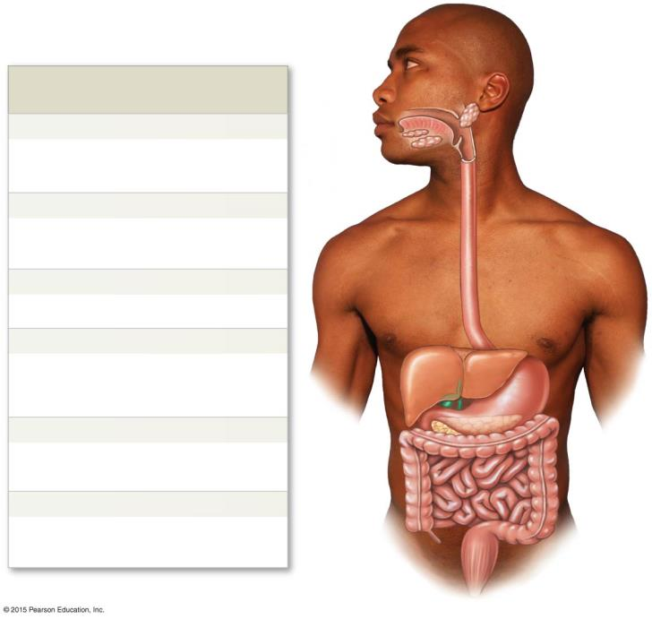
Figure 24-1 The Components of the Digestive System (Part 1 of 2).
Tracto Digestivo
  Tambien gastrointestinal (GI) o canal alimentario
  Tubo Muscular
Major Organs of
the Digestive Tract
Oral Cavity (Mouth)
Ingestion, mechanical processing with
accessory organs (teeth and tongue),
moistening, mixing with salivary secretions
Pharynx
Muscular propulsion of materials into
the esophagus
Esophagus
Transport of materials to the stomach
Stomach
Chemical breakdown of materials by acid
and enzymes; mechanical processing
through muscular contractions
Small Intestine
Enzymatic digestion and absorption of
water, organic substrates, vitamins, and ions
Large Intestine
Dehydration and compaction of indigestible
materials in preparation for elimination
Anus

Slide 6
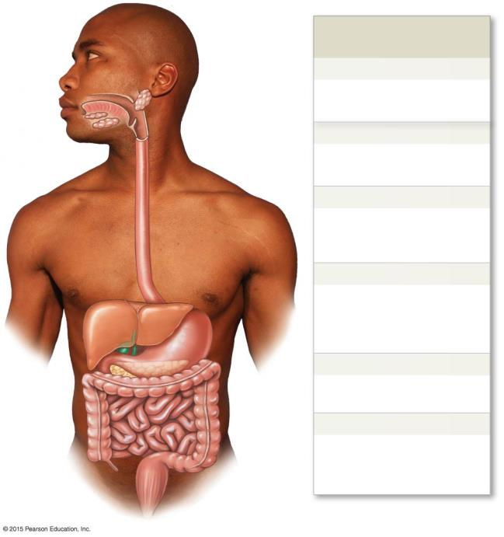
Figure 24-1 The Components of the Digestive System (Part 2 of 2).
Accessory Organs of
the Digestive System
  Extiende desde cavidad oral hasta ano
    Pasa por:
    faringe, esófago, estómago, intestinos delgado y grueso
    Incluyendo órganos accesorios y glándulas
Teeth
Mechanical processing by
chewing (mastication)
Tongue
Assists mechanical processing
with teeth, sensory analysis
Salivary Glands
Secretion of lubricating fluid
containing enzymes that
break down carbohydrates
Liver
Secretion of bile (important
for lipid digestion), storage of
nutrients, many other vital
functions
Gallbladder
Storage and concentration of
bile
Pancreas
Exocrine cells secrete buffers
and digestive enzymes;
Endocrine cells secrete
hormones

Slide 7
24-1 Tracto GI - Functiones
Ingestión
  Entrada de materiales al tracto vía cavidad oral
Procesamiento Mecánico
  Romper, moler, deshilar,
  Propósito: generar mas área superficial
  Facilitará el procesamiento y movimiento a lo largo del tracto GI y su digestión
Digestión
  Degradación química del alimento en moléculas orgánicos pequeñas para facilitar su absorción en el epitelio digestivo

Slide 8
24-1 Tracto GI - Funciones
Secreción
  Liberación de agua, ácidos, enzimas, amortiguadores y sales
  En el epitelio del tracto GI y por órganos glandulares
Absorción
  Paso de sustancias orgánicas, electrolitos, agua, vitaminas, nutrientes
  Desde el lúmen, a través del epitelio ,hacia el fluido intersticial del tracto GI y sangre
Excreción
  Remoción de productos de desechos desde los fluidos corporales, no digeribles
  Defecación

Slide 9
24-1 El Tracto Digestivo
Recubrimiento del tracto GI - Protección
  Interna, protege tejidos digestivos de
    Corrosión por ácidos y enzimas
    Estrés mecánico, abrasión mecánica
    Bacterias ingeridas o en la comida o que son parte de la flora normal del tracto
  Exterior, cubierto por serosas, visceral y parietal
    Líquido peritoneal - lubricación, fricción
    Ascites – exceso de fluido peritoneal
    peritonitis

Slide 10
24-1 El Tracto Digestivo
Mesenterios
  Capa doble de membrana peritoneal
  Suspenden parte del sistema en el peritoneo
    Conecta los dos peritoneos
    Provee ruta de acceso para vasos sanguíneos, nervios y vasos linfáticos
    Estabiliza órganos en sus posiciones
      Ej: evitar que se enreden los intestinos
      Menor
      Mayor
      Propio
      mesocolon

Slide 11
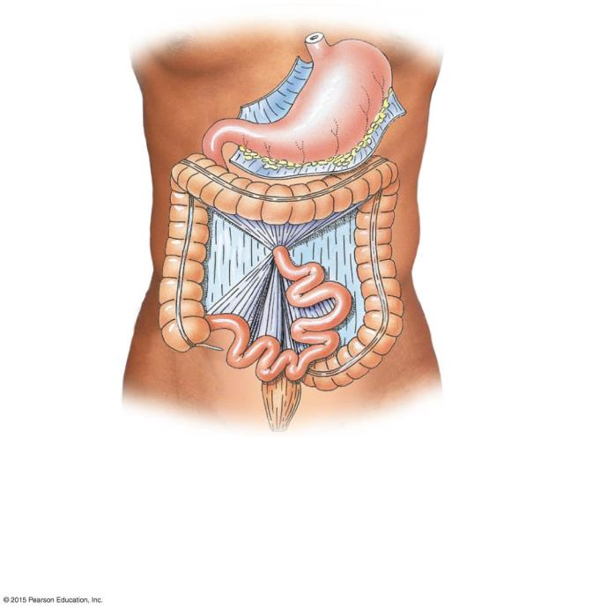
Figure 24-2b Mesenteries.
Transverse
mesocolon
Lesser
omentum
Greater
omentum (cut)
Mesocolon of
ascending and
descending
colons fused to
posterior portion
of the parietal
peritoneum
Transverse
colon
Ascending
colon
Mesentery
proper
(mesenterial
sheet)
Descending
colon
Small intestine
Sigmoid colon
b
A diagrammatic view of the organization of
mesenteries in an adult. As the digestive tract enlarges,
mesenteries associated with the proximal portion of the
small intestine, the pancreas, and the ascending and
descending portions of the colon fuse to the body wall.

Slide 12
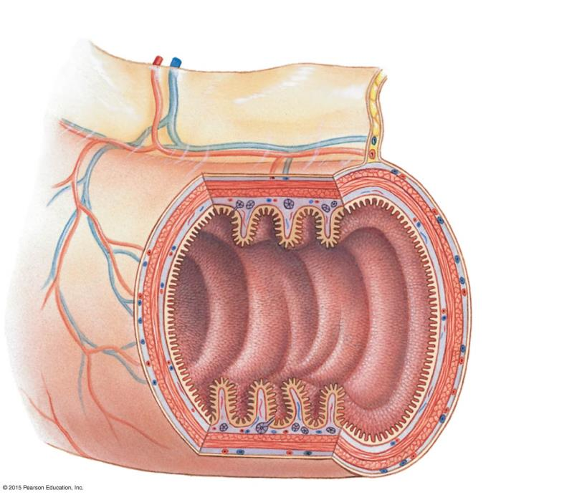
Figure 24-3 The Structure of the Digestive Tract (Part 1 of 2).
Mesenteric
artery and vein
Circular
folds
Histología
  Cuatro capas principales
Mesentery
Mucosa
Submucosa
Muscularis
externa
Serosa
(visceral
peritoneum)

Slide 13
24-1 El Tracto Digestivo - Histología
Mucosa
  Mas interna membrana mucosa; consiste de:
    Epitelio digestivo, húmedo por secreciones glandulares
    Lamina propria – capas de tejido conectivo aerolar
      Vasos sanguíneos
      Terminaciones nerviosas
      Células de músculo liso
      Muscular mucosa

Slide 14
24-1 El Tracto Digestivo - Histología
El Epitelio Digestivo
  Recubre cavidad oral, faringe, esófago, estómago
    Protección: de estrés mecánico, masticar, tragar
    Epitelio estratificado escamoso
      Fricción y abrasión
  Recubre Intestino delgado y la mayor parte del intestino grueso
    Absorción
    Epitelio simple columnar con células de mucosas

Slide 15
24-1 El Tracto Digestivo - Histología
  Células Enteroendocrinas
    Dispersas entre las células columnares
    Secretan hormonas que coordinan actividades del tracto GI y órganos accesorios
  Dobleces que aumentan area superficial de absorción

Slide 16
24-1 El Tracto Digestivo - Histología
La Submucosa
  Tejido conectivo denso irregular
  Vasos sanguíneos y linfático grandes
  Glándulas exocrinas de enzimas y amortiguadores
  Plexo de Meissner
    Inerva mucosa y submucosa
    Contiene
      Neuronas sensoriales
      Parasimpáticas
      Simpáticas

Slide 17
24-1 El Tracto Digestivo - Histología
Muscular Externa
  Células músculo liso
  Arreglos en
    Capa circular interna
    Capa longitudinal externa
  Participan en: perisltalsis y segmentación
    Procesamiento mecánico
    Movimiento de materiales en el tracto GI
La Serosa - peritoneo
  Cubierta de la muscularis externa
    Excepto en:
      Cavidad oral, faringe, esófago, y recto

Slide 18
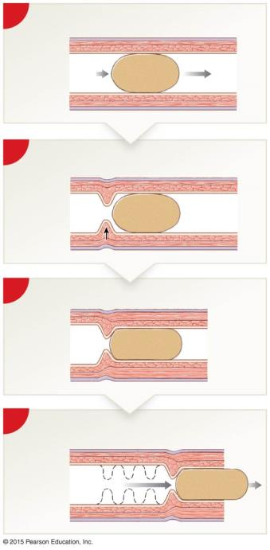
Figure 24-4 Peristalsis.
Movimiento de Materiales Digestivo
  Por las capas musculares
  Controlado por la células marcapaso
  Tienen ciclos de actividad
  Localizadas en la mucosas musculares
  Depolarización espontánea Generan contracciones onduladas
Peristalsis vs Segmentación
  Ondas de contracciones musculares
    Mueven el bolo a lo largo del tracto GI
  Ciclos de contracciones
    Mezclan y rompen el bolo sin patron ni dirección
Initial State
Longitudinal
muscle
Circular
muscle
From
mouth
To
anus
1
Contraction of circular muscles behind bolus
Contraction
2
Contraction of longitudinal muscles ahead of bolus
Contraction
Contraction
3
Contraction in circular muscle layer forces
bolus forward

Slide 19
24-1 El Tracto Digestivo
Control de Funciones Digestivas
  Factores Locales - Afectan una porción local
    Respuesta coordinada a variaciones locales como : pH, estímulos químicos o físicos
    Prostaglandinas, histamina,
  Factores Neurales
  Reflejos cortos o largos
    Fuera o dentro del SNA
  Mecanismos Hormonales
    Hay una 18 hormonas peptídicas que controlan
    Producidas por células enteroendocrinas del tracto

Slide 20
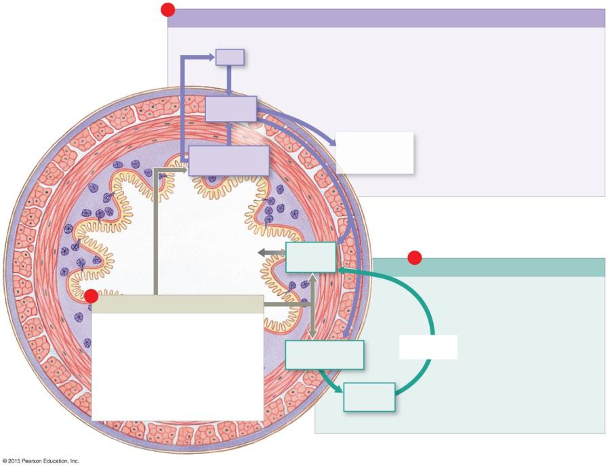
Figure 24-5 The Regulation of Digestive Activities.
2
Neural Control Mechanisms
The movement of materials along the digestive tract, as well as many secretory
functions, is primarily controlled by local factors. Short reflexes are triggered
by chemoreceptors or stretch receptors in the walls of the digestive tract; the
controlling neurons are located in the myenteric plexus. These reflexes are
often called myenteric reflexes. Long reflexes involving
interneurons and motor neurons in the CNS provide a higher
level of control over digestive and glandular activities, generally
controlling large-scale peristalsis that
moves materials from one region of the
digestive tract to another. Long reflexes
may involve parasympathetic motor fibers
in the glossopharyngeal (N IX), vagus
(N X), or pelvic nerves that synapse in
the myenteric plexus.
Long
reflex
CNS
Myenteric
plexus
Short
reflex
Peristalsis and
segmentation
movements
Stretch receptors,
chemoreceptors
Neurales
PS
Buffers, acids,
enzymes released
Secretory
cells
3
Hormonal Control Mechanisms
1
The digestive tract produces
at least 18 hormones that
affect almost every aspect of
digestion, and some of them
also affect the activities of
other systems. These
hormones are peptides
produced by enteroendocrine
cells, endocrine cells in the
epithelium of the digestive
tract. We will consider these
hormones as we proceed down
the length of the digestive tract.
Local Factors
Local factors are the primary stimulus
for digestion. They coordinate the
responses to changes in the pH of the
contents of the lumen, physical
distortion of the wall of the digestive
tract, or the presence of chemicals—
either specific nutrients or chemical
messengers released by cells of
the mucosa.
Enteroendocrine
cells
Carried by
bloodstream
Locales
primarios
Hormones
released
Hormonales
enteroendocrinas

Slide 21
24-2 Cavidad Oral
Funciones
  Análisis sensorial - lengua
    Sobre lo que entra y se va a tragar
  Procesamiento mecánico – aumentar area superficial
    Dientes, lengua y paladares
  Lubricación
    Mezclar con la saliva y mucosa (lengua)
  Digestión Parcial
    Carbohidratos y Lípidos
      Amilasa y Lipasa salivar

Slide 22
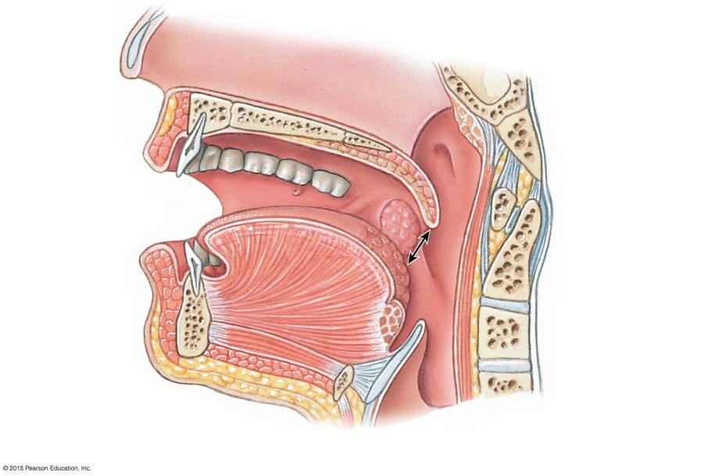
Figure 24-6a The Oral Cavity.
Hard palate
Soft palate
Palatoglossal
arch
Nasal cavity
Pharyngeal tonsil
Opening of
parotid duct
Entrance to
auditory tube
Upper lip
Nasopharynx
Cheek
Uvula
Dorsum of tongue
Palatine tonsil
Lower lip
Fauces
Gingiva
Palatopharyngeal
arch
Vestibule
Oropharynx
Body of
tongue
Lingual tonsil
Epiglottis
Root of
tongue
Hyoid bone
Laryngopharynx
a
A sagittal section of the oral cavity

Slide 23
24-2 Cavidad Oral
Glándulas salivares - saliva
  3 pares
    Parótidas (para otic) (25%)
      Saliva con amilasa salivar
    Sublinguales (5%)
      Saliva mucoide
      Amortiguador (pH) y lubricador
    Submandibulares (75%)
      Amortiguadores (pH), mucina y amilasa
  Función:
  Lubricación, humedecer, disolver, protección
  Inicia digestión química de carbohidratos complejos y grasas

Slide 24
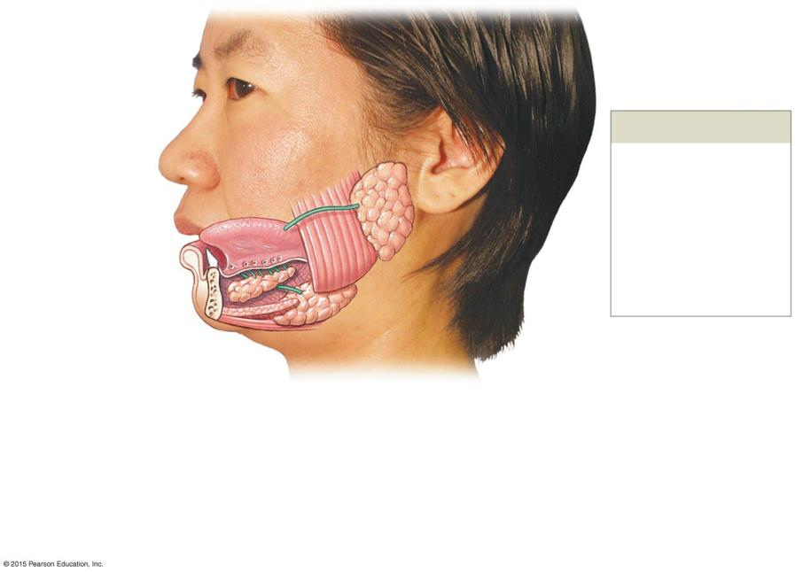
Figure 24-7a The Salivary Glands.
Parotid duct
Openings of
sublingual
ducts
Salivary Glands
Parotid salivary
gland
Lingual
frenulum
Sublingual
salivary gland
Opening of left
submandibular
duct
Submandibular
salivary gland
Submandibular
duct
a
A lateral view, showing the relative positions of
the salivary glands and ducts on the left side of the
head. For clarity, the left ramus and body of the
mandible have been removed. For the positions of
the parotid and submandibular ducts in the oral
cavity, see Figure 24–6.

Slide 25
24-2 Cavidad Oral
Dientes
Enamel → Dentina → Pulpa → Raiz → Proceso Alveolar
  Lengua lleva el alimento al diente →Este lo tritura (mastica), área superficial
Dos sucesiones dentales: durante el desarrollo
    Dentición primaria o decídua
      Cinco en cada lado de mandíbula y maxila = 20
    Dentición secundaria o permanente
      Ocho a cada lado de mandíbula y maxila = 32

Slide 26
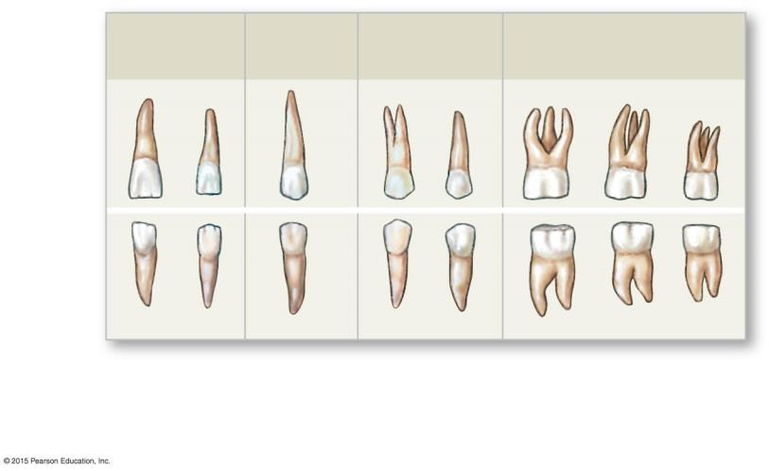
Figure 24-8b Types Teeth.
  Incisivos – forma de navaja, frontales, cortan, una raíz
  Caninos – cónicos, desgarrar, una raíz
  Premolares) – planos, majar, moler 1-2 raíces
  Molares – grandes, planos, demoler, 3-4 raíces
Incisors
Cuspids
(canines)
Bicuspids
(premolars)
Molars
Upper
jaw
Lower
jaw
b
The adult teeth from the right side of the
upper and lower jaws. Figure 24–9a,b provides
a view of the occlusal surfaces.

Slide 27
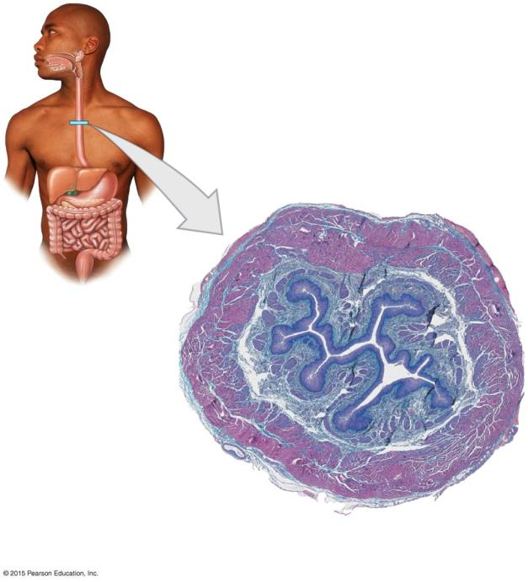
Figure 24-10a The Esophagus.
La Faringe o Garganta
  Pasaje común para comida y para aire
  Comida: oro → laringo → esófago
  Aire: naso → oro → laringo → tráquea
El Esófago
  muscular (10 x 2 pulgadas)
  Pasaje de comida y líquidos hacia el estómago
Muscularis
mucosae
Mucosa
Submucosa
Muscularis
externa
Adventitia
a
A transverse section through an empty
esophagus (LM × 5).

Slide 28
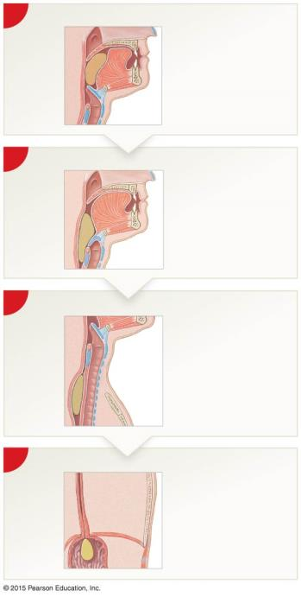
Figure 24-11 The Swallowing Process.
1
Buccal Phase
The buccal phase begins with
the compression of the bolus
against the hard palate.
Subsequent retraction of the
tongue then forces the bolus
into the oropharynx and assists
in the elevation of the soft
palate, thereby sealing off the
nasopharynx. Once the bolus
enters the oropharynx, reflex
responses begin and the bolus
is moved toward the stomach.
  Tono muscular en reposo
    En la parte alta del esófago lo cierra a 1 pulgada
    evitar entrada de aire
  Tragar – deglución – voluntario→ involuntario
  Tres fases:
  Bucal
  Faringeal
  Esofageal
    Lengua, paladar, glotis/músculos faringeales, peristalsis
Soft palate
Bolus
Epiglottis
Esophagus
Trachea
2
Pharyngeal Phase
The pharyngeal phase
begins as the bolus comes into
contact with the palatoglossal
and palatopharyngeal arches
and the posterior pharyngeal
wall. Elevation of the larynx
and folding of the epiglottis
direct the bolus past the closed
glottis. At the same time, the
uvula and soft palate block
passage back to the
nasopharynx.
Tongue
Bolus
3
Esophageal Phase
The esophageal phase
begins as the contraction of
pharyngeal muscles forces the
bolus through the entrance to
the esophagus. Once in the
esophagus, the bolus is
pushed toward the stomach
by peristalsis.
Peristalsis in
esophagus
Trachea
4
Bolus Enters Stomach
The approach of the bolus
triggers the opening of the
lower esophageal sphincter.
The bolus then continues
into the stomach.
Thoracic
cavity
Lower
esophageal
sphincter
Stomach

Slide 29
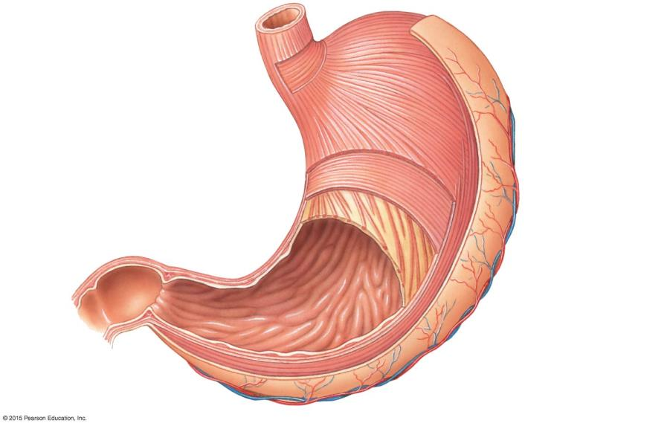
Figure 24-12b The Stomach.
Funciones
  Digestión mecánica -peristalsis
  Digestión química - ácidos y enzimas
  Producción del factor intrínseco,
    para la absorción de la vitamina B₁₂ en el ID
Regiones del estómago
  Cardias
  Fondo
  Cuerpo
  Píloro
Esophagus
Fundus
Cardias
Anterior
surface
Longitudinal
muscle layer
Left gastroepiploic
vessels
Circular
muscle layer
Body
Pyloric
sphincter
Lesser curvature
(medial surface)
Oblique muscle layer
overlying mucosa
Duodenum
Rugae
Greater curvature
(lateral surface)
Pyloric canal
Pylorus
Pyloric antrum
b
The structure of the stomach wall

Slide 30
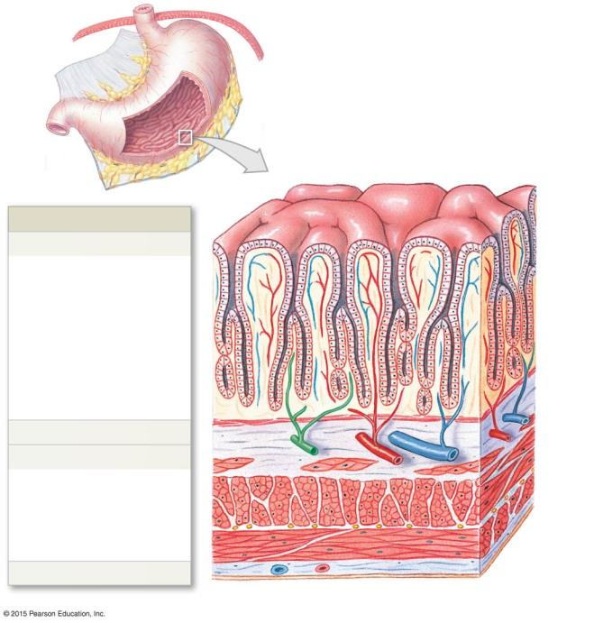
Figure 24-13a The Stomach Lining.
Músculo Liso
  Mucosas musculares y Muscular externa
    Contienen tres capas de células de músculo liso
    Oblicuo
    Circulares
    Longitudinales
    Peristalsis en todas direcciones
    Fosas gástricas – aumentar área superficial
    Células mucoides – mitosis contínua para reemplazar y producir moco
Layers of the Stomach Wall
Mucosa
Gastric pit (opening
to gastric gland)
Mucous epithelium
Lamina propria
Muscularis mucosae
Submucosa
Artery
and
vein
Muscularis externa
Oblique muscle
Circular muscle
Lymphatic
vessel
Longitudinal muscle
Serosa
Myenteric
plexus
a
Stomach wall

Slide 31
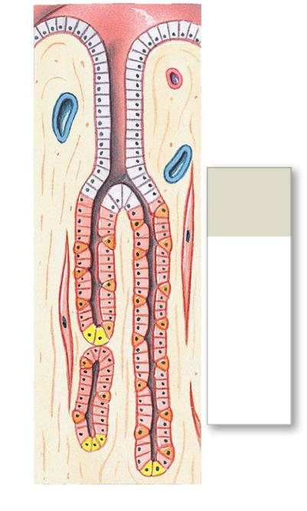
Figure 24-13b The Stomach Lining.
    Epitelio simple columnar Fosas gástricas –
    Glándulas Gástricas –
  - en las fosas gástricas
    Células Parietales= HCl y el factor intrínseco
    Células Jefe = pepsinógeno + HCl → pepsina
  Glándulas Pilóricas - en el píloro
  Producen secreción mucoide
    Distribuidas en células enteroendocrinas
    Células G producen gastrina → Induce producción de HCL
    Células D producen somatostatina, inhible liberación de gastrina
Lamina
propria
Mucous
cells
Gastric
pit
Neck
Cells of
Gastric
Glands
Parietal
cells
Gastric
gland
G cell
Chief
cells
Smooth
muscle
cell
Gastric gland
b

Slide 32
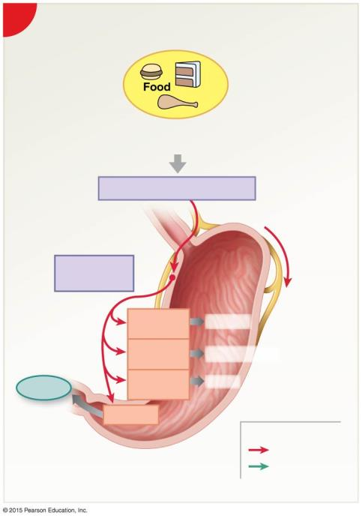
Figure 24-15 Regulation of Gastric Activity (Part 3 of 6).
1
CEPHALIC PHASE
Como se regula la actividad gástrica;
  producción de ácidos y enzimas? :
  Tres fases del control gástrico
    Fase Cefálica - sensaciones – nervio vago
Sight, smell, taste,
or thoughts of food
Central nervous system
Vagus nerve (N X)
Submucosal
plexus
Mucous
cells
Mucus
Chief
cells
Pepsinogen
Gastrin
Parietal
cells
HCl
G cells
KEY
Stimulation
Stimulation

Slide 33
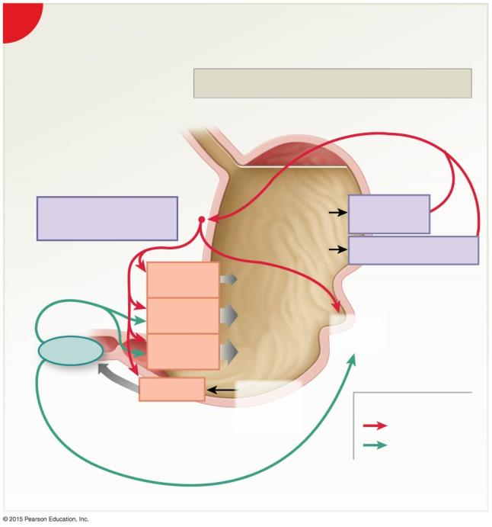
Figure 24-15 Regulation of Gastric Activity (Part 4 of 6).
2
GASTRIC PHASE
    2. Fase Gástrica – receptores de estiramiento gastrico
    - quimiorecep-tores
Neural Response
Submucosal and
myenteric plexuses
Distension
Stretch
receptors
Elevated pH
Chemoreceptors
carried by
bloodstream
Mucous
cells
Mucus
Chief
cells
Pepsinogen
Mixing
waves
Gastrin
Parietal
cells
HCl
G cells
Partly
digested
peptides
KEY
Stimulation
Stimulation
ATLAS: Plate 50c

Slide 34
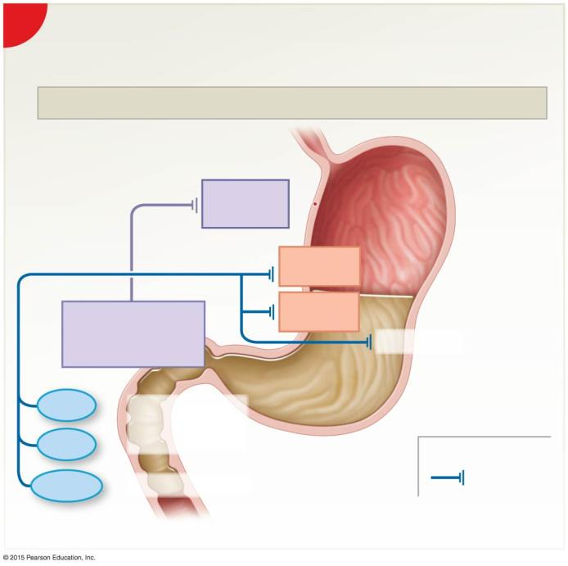
Figure 24-15 Regulation of Gastric Activity (Part 5 of 6).
3
INTESTINAL PHASE
    3. Fase Intestinal – estiramiento duodenal y quimiorecep-tores
Neural Responses
Enterogastric
reflex
Myenteric
plexus
carried by bloodstream
Chief
cells
Parietal
cells
Duodenal
stretch and
chemoreceptors
Peristalsis
CCK
Presence of
lipids and
carbohydrates
GIP
KEY
Secretin
Decreased pH
Inhibition

Slide 35
24-5 El Estómago
Digestión vs Absorción?
  Estómago realiza la digestión química preliminar de
    Proteínas – pepsina
    Carbohidratos (amilasa salivar)
    Lípidos (Lipasa lingual)
    pH cercano a 2.0
    Actividad de pepsina alta,
    Descomposición de proteínas
    Estómago no absorbe nada de lo digerido
  La digestión se realiza aqui pero no se absorben aqui!.

Slide 36
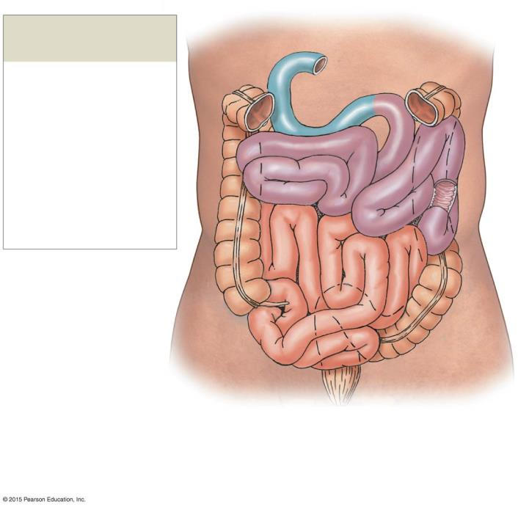
Figure 24-16a Segments of the Intestine.
Rol principal es en digestión y absorción (90%)
Duodeno –
- Recibe el quimo desde
el estómago
- Donde se neutraliza la
acidez del estómago por
páncreas
Segments of the
Small Intestine
Duodenum
Jejunum
Yeyuno –
- Digestión química
- Absorción de
nutrientes
Ileum
Large
intestine
Ileón –
Termina en la esfinter
Ileocecal
controla el paso de material del ileón al ceco… IG
Rectum
The positions of the duodenum,
jejunum, and ileum in the
abdominopelvic cavity
a

Slide 37
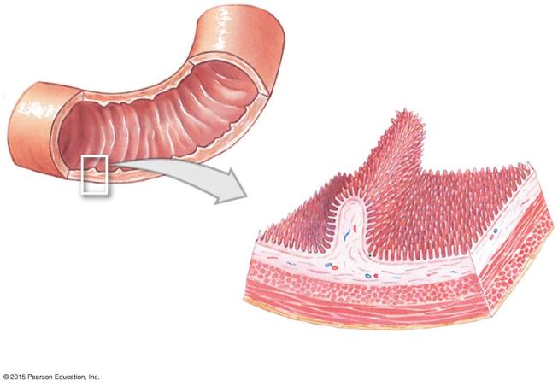
Figure 24-17a The Intestinal Wall.
  Vellos intestinales
  Proyecciones de mucosa del ID
  Epitelio simple columnar
  Cubiertos de microvellocidades
  Aumenta el área superficial de absorción
Circular fold
Villi
a
A single circular fold and multiple villi
  Glándulas duodenales
    Producen moco en grandes cantidades
    Ambiente acuosos para enzimas
    Diluir los ácidos, proteger como amortiguadores

Slide 38
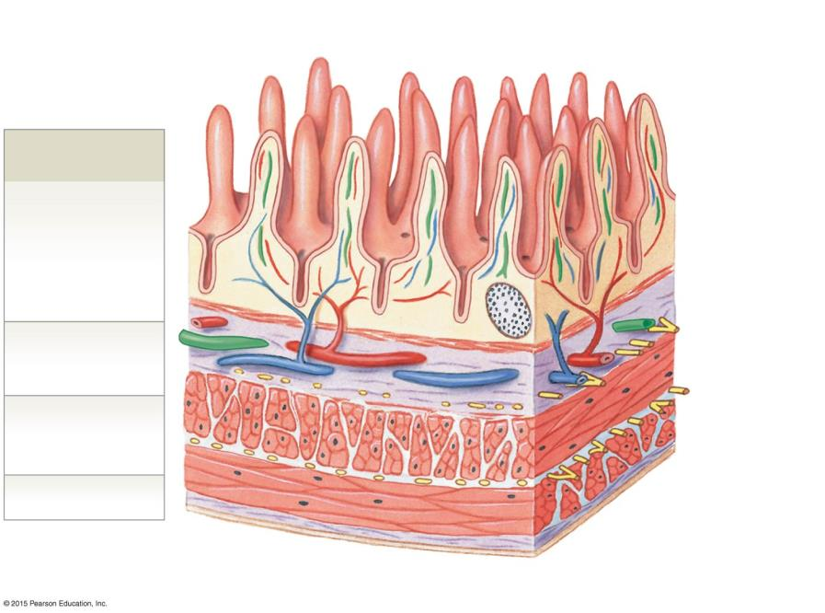
Figure 24-17b The Intestinal Wall.
Villi
Intestinal
crypt
Lymphoid
nodule
Lacteal
Layers of the
Small Intestine
Submucosal
artery and vein
Mucosa
Lymphatic
vessel
Muscularis
mucosae
Submucosal
plexus
Submucosa
Circular layer
of smooth
muscle
Muscularis
externa
Myenteric
plexus
Serosa
Longitudinal layer
of smooth muscle
b
The organization of the intestinal wall

Slide 39
24-6 Intestino Delgado – Histología
  Glándulas intestinales
    Mucosidad
  Enzimas bordes de cepillo
    Proteínas integrales, sobre microvellosidades
    Enzimas para degradar lo que entre en contacto
    Enteropeptidasa
    Activa tripsinógeno pancreático → tripsina
  Células Enteroendocrinas
    Producen hormonas intestinales:
    Gastrina -Colecistoquinina –Secretina
Movimientos
    Una vez llega el quimo duodeno
    peristálsis débil lo mueven al yeyuno - ileón

Slide 40
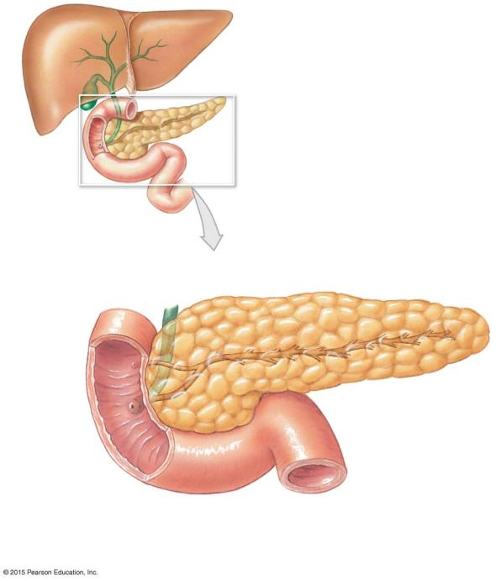
Figure 24-18a The Pancreas - Accesory.
  Funciones
  Células endocrinas de islas pancreáticas (langerhans)
  Secretan insulina y glucagón a la sangre
    Regular [ glucosa ]
Páncreas
Detrás del estómago
Common
bile duct
Pancreatic
duct
Lobules
Tail of
pancreas
Accessory
pancreatic
duct
Body of
pancreas
Head of
pancreas
  Células exocrinas
  Acinares y epiteliales
Duodenal
papilla
Duodenum
  Secretan jugo pancreático en el duodeno
  - Amortiguador
  - Enzimas pancreáticas
The gross anatomy of the pancreas. The head of the
pancreas is tucked in to a C-shaped curve of the
duodenum that begins at the pylorus of the stomach.
a

Slide 41
24-6 El Páncreas - enzimas
Alfa-Amilasa pancreática
  Carbohidrasa – carbohidratos o azucares
  Amilasa pancreática - almidón - glucosa
Lipasa Pancreática
  Digestion de lípidos
  Produce ácidos grasos, de mas fácil absorción
Nucleasas
  Digestión de ácidos nucleicos
Proteolíticas – 70% de producción pancreática
  Proteasas para proteínas complejas
  Peptidasas para péptidos - AA
  Secretadas como pro-enzimas, activadas en el ID

Slide 42
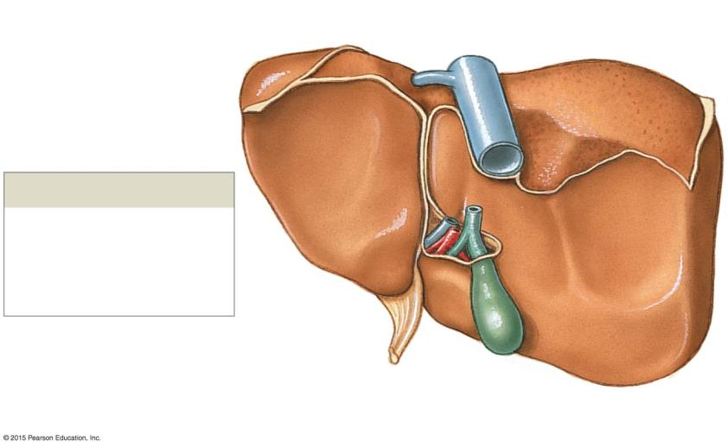
Figure 24-19c The Anatomy of the Liver.
  1/3 de sangre arterial es hepática
  1/2 de sangre sistema portal hepático
The posterior surface of the liver
Left hepatic vein
Inferior vena cava
Caudate lobe
Left lobe
Porta Hepatis
Hepatic portal vein
Right lobe
Hepatic artery proper
Common bile duct
Quadrate lobe
Gallbladder
  Dividido en lóbulos (2)
  Esófago, estómago, intestinos drenan en el
  Lóbulos → lobulillos→ área portal
  Hepatocitos – ajustan niveles de nutrientes circulantes que llegan por sinusoides
  Células Kuppfer - tejido linfoide-inmuno
  Visceral mas grande
  Desde el hipocondrio y epigastrio derecho
  Hasta hipocondrio izquierdo y umbilical

Slide 43
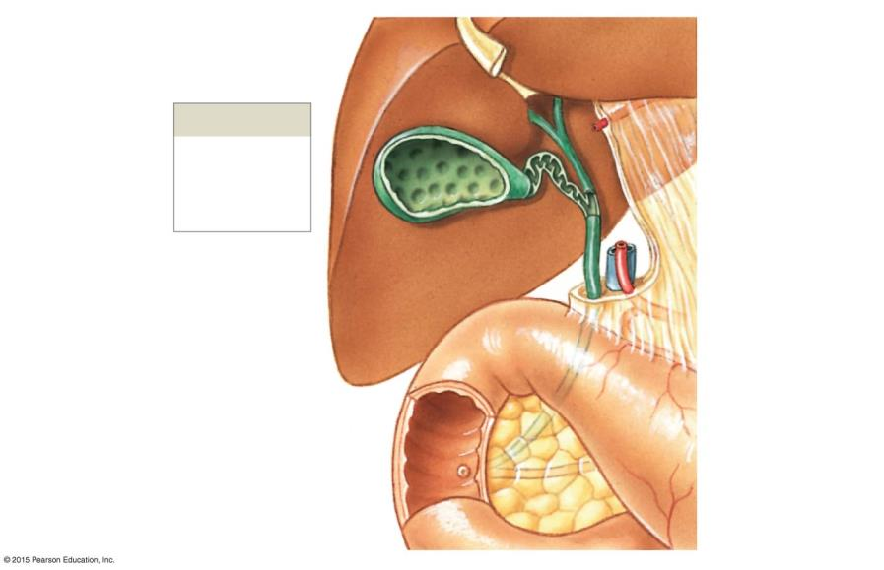
Figure 24-21a The Anatomy and Physiology of the Gallbladder and Bile Ducts.
Round ligament
Left hepatic duct
Right hepatic duct
Left hepatic artery
Cystic duct
Gallbladder
Common hepatic duct
Fundus
Cut edge of lesser
omentum
Body
Neck
Common bile duct
Ducto del Sistema Biliar
Hígado secreta el fluido
biliar (70-100ml)
Hepatic portal vein
Common hepatic
artery
Liver
Duodenum
Right gastric artery
a
A view of the inferior surface of
the liver, showing the position
of the gallbladder and ducts that
transport bile from the liver to
the gallbladder and duodenum.
A portion of the lesser omentum
has been cut away.
Stomach
Pancreas

Slide 44
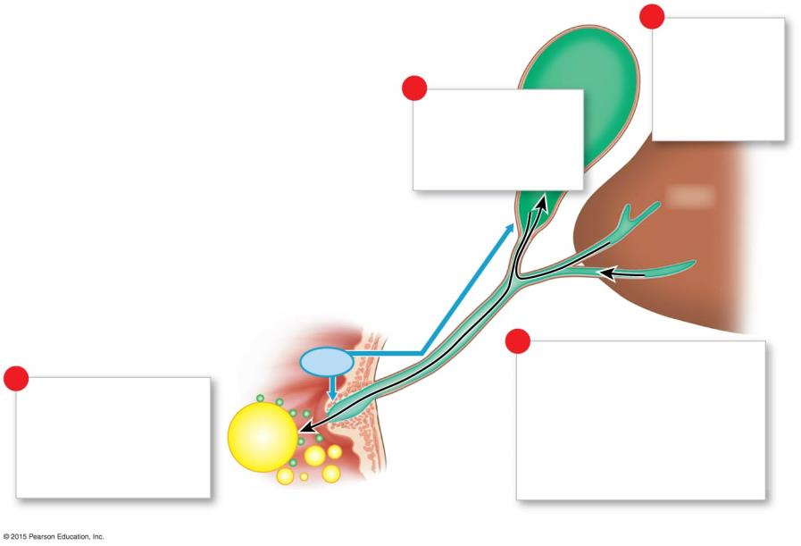
Figure 24-21d The Anatomy and Physiology of the Gallbladder and Bile Ducts.
Vesícula Biliar – secreción
  Saco múscular
  Almacena y concentra la bilis (absorbe agua, concentra sales)
  Secreta al duodeno (ID)
  Bajo el control de la CCK – cole-cisto-quinina
  Emulsificación
1
The liver
secretes bile
continuously—
about 1
liter per day.
2
Bile becomes more
concentrated the
longer it remains in
the gallbladder.
Liver
Duodenum
3
CCK
The release of CCK by the
duodenum triggers dilation
of the hepatopancreatic
sphincter and contraction
of the gallbladder. This ejects
bile into the duodenum
through the duodenal ampulla.
4
In the lumen of
the digestive tract,
bile salts break
the lipid droplets
apart by emulsification.
Lipid
droplet
d
Physiology of the gallbladder.

Slide 45
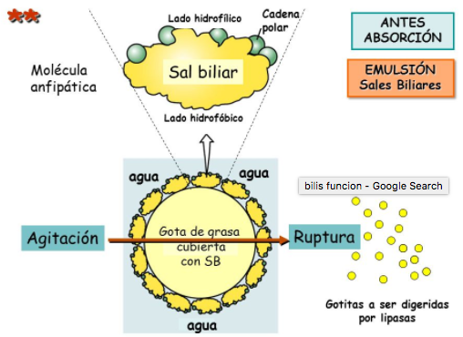
24-6 El Hígado – Bilis : Funciones
  Procesamiento mecánico en el estómago genera grandes gotas de grasas (hidrofóbicas)
    Lipasa pancreática no es liposoluble
    Interactúa solo con la superficie de la gota
  Sales biliares emulsifican
    Aumentan área superficial de la grasa para digestión por la lipasa

Slide 46
24-6 Hígado- Funciones Reguladoras
Regulación de:
    Composición de la sangre circulante
      Reserva del 25-30% de gasto cardiaco
    Metabolismo de nutrientes
      Carbohidratos, lípidos y AA
    Remoción de desechos
    Almacenamiento de nutrientes
      Almidón, Vitaminas y Minerales
    Inactivación de drogas y toxinas

Slide 47
24-6 Hígado – Funciones Hematológicas
Funciones Hematológicas del Hígado
    Fagocitosis y presentación de antígenos
    Síntesis de proteínas del plasma
    Remoción de hormonas del plasma
    Remoción de anticuerpos
    Remoción de toxinas

Slide 48
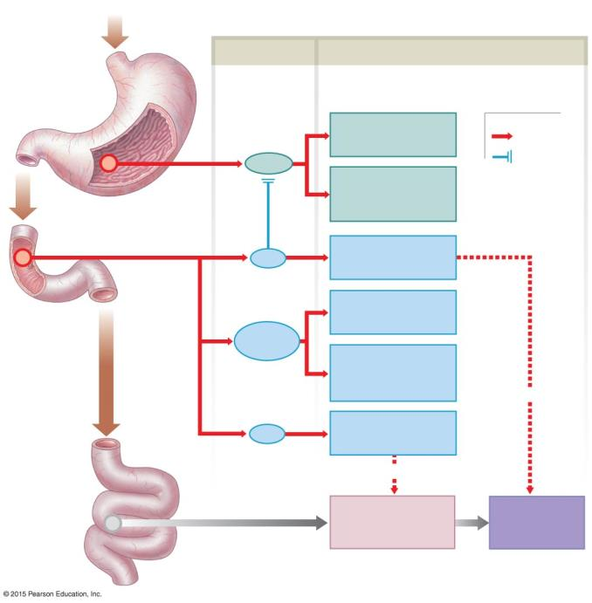
Figure 24-23 The Functions of Major Digestive Tract Hormones.
Ingested food
    Celulas NeuroEndo…
    Gastrina - producción de ácidos (HCl), estimular motilidad
    Secretina – secreción de bilis y buffer pancreático
    Péptido Inhibidor Gástrico (GIP) – liberación insulina
    Colecistoquinina (CCK) – liberación enzimas pancreáticas y bilis
    Péptido Vasoactivo intestinal (VIP) – dilatación capliares instestinales
    Enterocrinina – producción de musina en duodeno e ID
Hormone
Action
Food in
stomach
Acid production by
parietal cells
KEY
stimulates
Gastrin
inhibits
Stimulation of gastric
motility; mixing waves
increase in intensity
GIP
Release of insulin
from pancreas
Release of pancreatic
enzymes and buffers
Chyme in
duodenum
Secretin
and CCK
Bile secretion and
ejection of bile
from gallbladder
facilitates
VIP
Dilation of intestinal
capillaries
facilitates
Nutrient absorption
NUTRIENT
UTILIZATION
BY ALL TISSUES
Material
arrives in
jejunum

Slide 49
24-7 Intestino Grueso - IG
Funciones
  Reabsorción de agua
  Compactar contenido intestinal en heces fecales
  Absorción de vitaminas importantes producidas por la flora bacteriana intestinal
    Toma hasta 5 horas pasar del duodeno al ileón
    Movimientos de las mucosas aumentan la efectividad de la absroción
  Almacenar material fecal hasta el momento de defecación
  Ceco → Colon → Recto → Ano

Slide 50
24-7 Intestino Grueso
Ceco – primera parte
  Recibe material desde el ileón
  Almacena y comienza la compactación
  Apéndice – nódulos linfáticos (órgano linfoide)
Colon
  Mayor diámetro, pared mas fina
    Pared forma serie de sacos (haustra)
    Ayudan a aumentar la plasticidad
    (expande y se alarga segun se necesita)

Slide 51
24-7 Intestino Grueso - Colon
Colon - Cuatro regiones
  Ascendente
    Comienza en el ceco
    Dobla en la flexión cólica derecha (hepática)
  Transverso
    Cruza abdomen de derecha a izquierda, gira izquierda en la flexión cólica izquierda (esplénica)
  Descendiente
    Procede inferior lateral de la fosa ileaca
  Sigmoideo
    Segmento en forma de S, comienza en la flexion sigmoidal
    Vacia en el recto

Slide 52
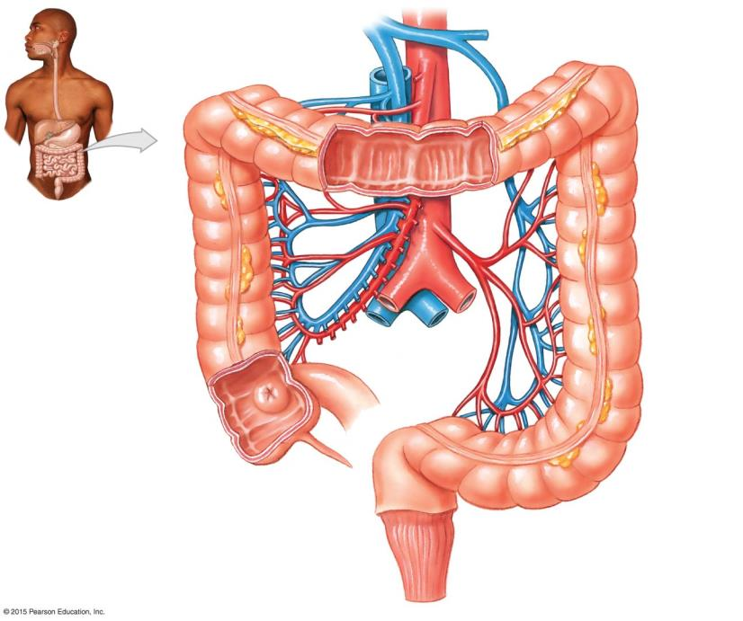
Figure 24-24a The Large Intestine.
Aorta
Splenic vein
Hepatic portal vein
Superior mesenteric artery
Right colic
(hepatic)
flexure
Superior
mesenteric vein
Inferior mesenteric vein
Inferior vena cava
Left colic
(splenic)
flexure
Greater
omentum (cut)
Transverse
colon
Descending
colon
Middle colic
artery and vein
Left colic vein
Inferior
mesenteric
artery
Right colic
artery and vein
Ascending colon
Left colic artery
Haustra
Omental appendices
Intestinal arteries
and veins
Ileocecal valve
Ileum
Rectal
artery
Cecum
Sigmoid arteries
and veins
Appendix
Teniae coli
Sigmoid flexure
a
The gross anatomy
and regions of the
large intestine
Sigmoid colon
Rectum

Slide 53
24-7 Intestino Grueso
Recto
  Amacén temporal de heces
  Movimiento de estas activa el deseo de defecar
Ano - salida del canal
  Epitelio queratinizado
  Dos esfínteres
    Interno – músclo liso, control involuntario
    Externo – fibras esqueletales, control voluntario

Slide 54
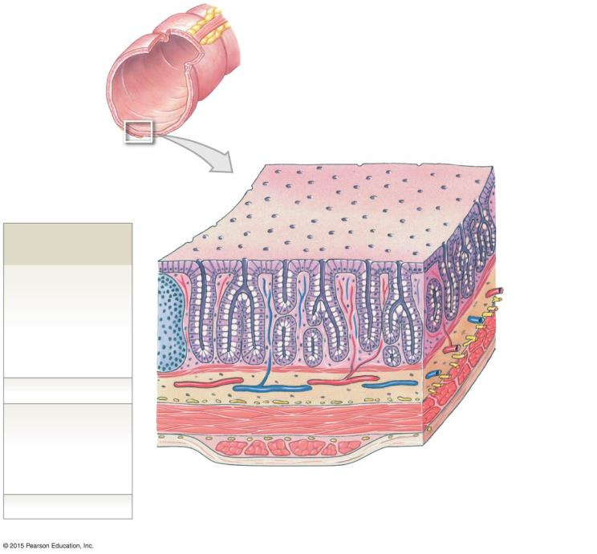
Figure 24-25a The Mucosa and Glands of the Colon.
No hay enzimas digestivas – digestión ninguna
Muchas células mucosas – lubricación
  para material fecal
No hay vellocidades – absorción mínima
  Agua, vitaminas
Teniae coli
Omental appendices
Haustrum
Aggregated
lymphoid
nodule
Simple
columnar
epithelium
Layers of the
Large Intestine
Mucous
cells
Mucosa
Intestinal
crypt
Muscularis
mucosae
Muscularis
mucosae
Submucosa
Submucosa
Muscularis
externa
Circular layer
Longitudinal layer
(teniae coli)
Serosa
a
Diagrammatic view of the
colon wall

Slide 55
24-7 Intestino Grueso– Fisiología
  10% o menos de la absorción de nutrientes
  Preparar material fecal para sacarlo del cuerpo
Absorción
  Reabsorción de agua
    Las células ni absorben ni secretan agua
    ocurre por flujo pasivo por gradientes osmóticos
  Reabsorción de sales biliares
  Absorción de vitaminas
  Absorción de toxinas
    Tiempo de tránsito intestinal

Slide 56
24-7 Intestino Grueso – Vitaminas
Tres vitaminas producidas en el IG
  Vitamina K (lipo-soluble)
    Requerida para sintetizar factores de coagulación en el hígado
  Biotina (hidrosoluble)
    Importante para el metabolismo de glucosa
  Vitamina B₅ (acido pantoténico, hidro-soluble)
    Importante en síntesis de hormonas esteroides y neurotransmisores

Slide 57
24-7 Intestino Grueso - Desechos
Desechos Orgánicos
  Bacterias convierte bilirubina en urobilinógenos y estercobilinas
    Urobilinógenos, se secretan en orina
    En el colón se convierten en urobilinas y estercobilinas
      por exposición a oxígeno
    Amonia
      Desechos nitrogenados
    Sulfuro de Hidrógeno
      Gas, descomposición de aa sulfurados

Slide 58
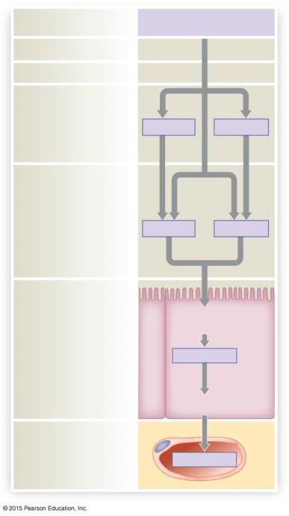
Figure 24-27 Chemical Events of Digestion (Part 1 of 3).
REGION
and Hormonal Controls
CARBOHYDRATES
ORAL CAVITY
Salivary
amylase
ESOPHAGUS
STOMACH
Stimulus: Anticipation or
arrival of food
Hormone: Gastrin
Disaccharides
Trisaccharides
Source: G cells of stomach
Proenzyme released:
Pepsinogen by chief cells,
activated to pepsin by HCl
SMALL INTESTINE
Stimulus: Arrival of chyme
in duodenum
Hormone: CCK
Pancreatic
alpha-amylase
Proenzymes released:
Chymotrypsinogen, procar-
boxypeptidase, proelastase,
trypsinogen. Enteropeptidase
activates trypsin, which
activates other enzymes
Disaccharides
Trisaccharides
Enzymes released: Pancreatic
amylase, pancreatic lipase,
nuclease, enteropeptidase
INTESTINAL
MUCOSA
Brush border
Lactase
Maltase, Sucrase
FACILITATED
DIFFUSION AND
COTRANSPORT
Cell body
Monosaccharides
FACILITATED
DIFFUSION
ROUTE TO BLOODSTREAM
Capillary
Carbohydrates and amino acids
are absorbed and transported by
intestinal capillaries. Lipids form
chylomicrons that diffuse into
lacteals and are delivered to the left
subclavian vein by the thoracic duct.
Monosaccharides

Slide 59
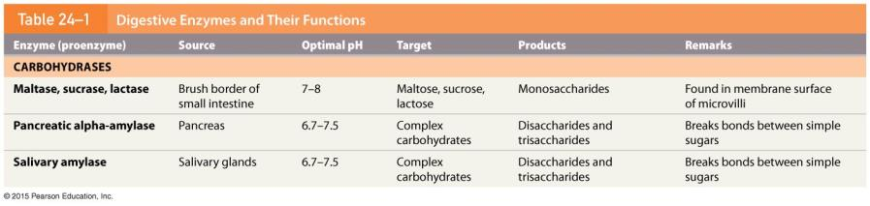
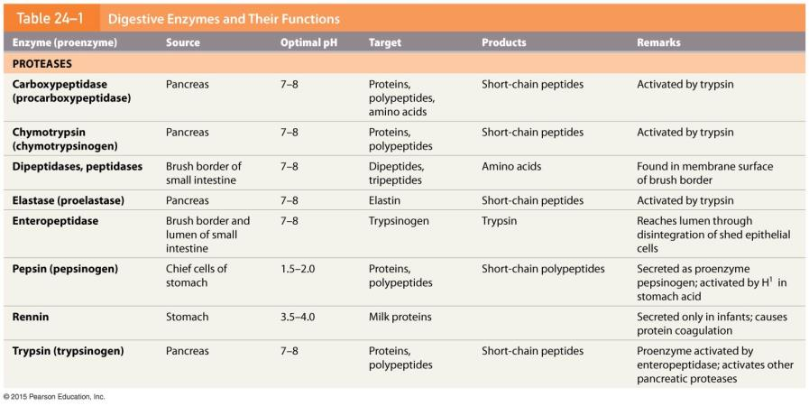
Table 24-1 Digestive Enzymes and Their Functions (Part 1 of 3).

Slide 60
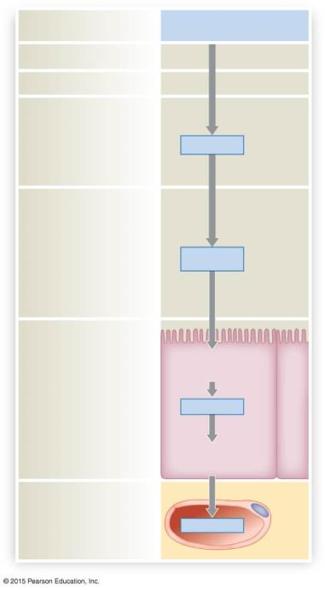
Figure 24-27 Chemical Events of Digestion (Part 3 of 3).
REGION
and Hormonal Controls
PROTEINS
ORAL CAVITY
ESOPHAGUS
STOMACH
Pepsin
Stimulus: Anticipation or
arrival of food
Hormone: Gastrin
Polypeptides
Source: G cells of stomach
Proenzyme released:
Pepsinogen by chief cells,
activated to pepsin by HCl
SMALL INTESTINE
Trypsin
Stimulus: Arrival of chyme
in duodenum
Chymotrypsin
Hormone: CCK
Elastase
Proenzymes released:
Chymotrypsinogen, procar-
boxypeptidase, proelastase,
trypsinogen. Enteropeptidase
activates trypsin, which
activates other enzymes
Carboxypeptidase
Short peptides,
Amino acids
Enzymes released: Pancreatic
amylase, pancreatic lipase,
nuclease, enteropeptidase
INTESTINAL
MUCOSA
Brush border
Dipeptidases
FACILITATED
DIFFUSION AND
COTRANSPORT
Cell body
Amino acids
FACILITATED
DIFFUSION AND
COTRANSPORT
ROUTE TO BLOODSTREAM
Capillary
Carbohydrates and amino acids
are absorbed and transported by
intestinal capillaries. Lipids form
chylomicrons that diffuse into
lacteals and are delivered to the left
subclavian vein by the thoracic duct.
Amino acids

Slide 61
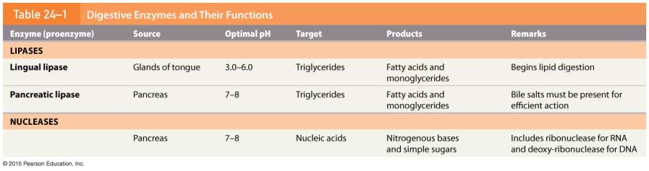
Table 24-1 Digestive Enzymes and Their Functions (Part 3 of 3).

Slide 62
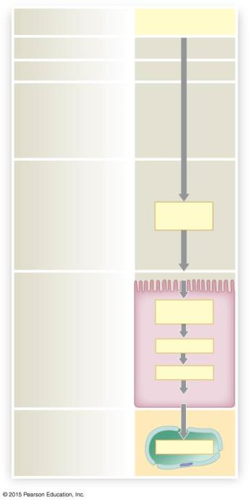
Figure 24-27 Chemical Events of Digestion (Part 2 of 3).
REGION
and Hormonal Controls
LIPIDS
ORAL CAVITY
Lingual
lipase
ESOPHAGUS
STOMACH
Stimulus: Anticipation or
arrival of food
Hormone: Gastrin
Source: G cells of stomach
Proenzyme released:
Pepsinogen by chief cells,
activated to pepsin by HCl
SMALL INTESTINE
Bile salts
and
pancreatic
lipase
Stimulus: Arrival of chyme
in duodenum
Hormone: CCK
Proenzymes released:
Chymotrypsinogen, procar-
boxypeptidase, proelastase,
trypsinogen. Enteropeptidase
activates trypsin, which
activates other enzymes
Monoglycerides,
Fatty acids in
micelles
Enzymes released: Pancreatic
amylase, pancreatic lipase,
nuclease, enteropeptidase
INTESTINAL
MUCOSA
Brush border
DIFFUSION
Monoglycerides,
Fatty acids
Cell body
Triglycerides
Chylomicrons
EXOCYTOSIS
ROUTE TO BLOODSTREAM
Lacteal
Carbohydrates and amino acids
are absorbed and transported by
intestinal capillaries. Lipids form
chylomicrons that diffuse into
lacteals and are delivered to the left
subclavian vein by the thoracic duct.
Chylomicrons

Slide 63
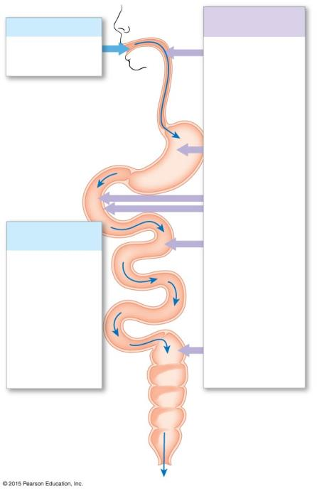
Figure 24-28 Digestive Secretion and Water Reabsorption.
Digestive
Secretions
Dietary Input
Food and drink
2000 mL
Saliva
1500 mL
Gastric secretions
1500 mL
5000 mL
Liver (bile) 1000 mL
Pancreas (pancreatic
juice) 1000 mL
Water
Reabsorption
9000 mL
Intestinal
secretions
2000 mL
Small intestine
reabsorbs
7800 mL
1200 mL
Colonic mucous
secretions
200 mL
Colon reabsorbs
1250 mL
1400
mL
150 mL lost
in feces

Slide 64
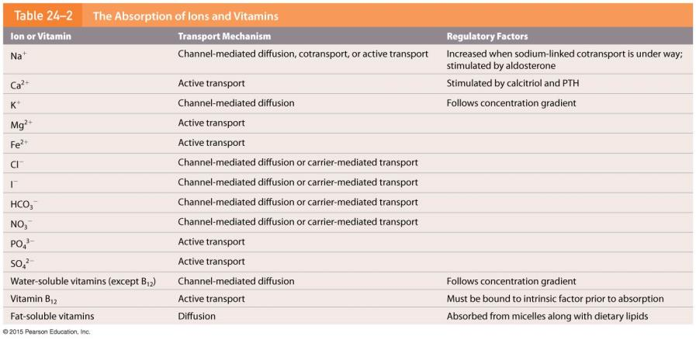
Table 24-2 The Absorption of Ions and Vitamins.

Slide 65
24-9 Efectos del Envejecimiento en el SGI
Asignado
  Disminuye la sensitividad olfatoria y gustatoria
    Induce cambios dietéticos que afectarán todo el organismo
  Disminuye la división celular de células madres s
    Epitelio digestivo mas susceptible a daños de abrasión, acidos y enzimas
  Disminuye el tono de músculo liso
  Disminuye la motilidad
    Peristalsis mas débil
  Daño acumulativo por toxinas (alcohol, colorantes, etc)
    Se absorben y pasan al tracto GI y llegan al hígado

Slide 66
24-9 Efectos del Envejecimiento en el SGI
  Aumenta:
  Frecuencias de cáncer
    de colón y
    de estómago
    oral (alcohol y fumadores)
    Faringeal
    Alta tasa de regeneración

Slide 67
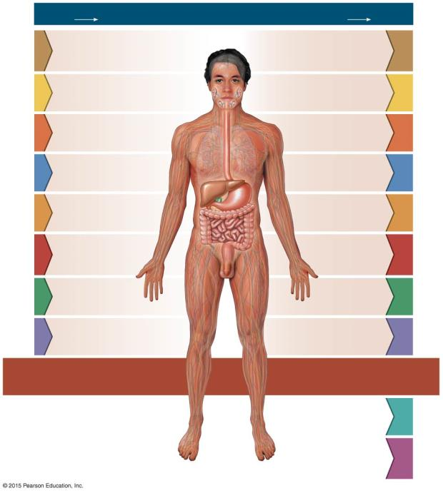
Figure 24-29 diagrams the functional relationships between the digestive system and the other body systems we have studied so far.
Body System
Digestive System
S Y S T E M I N T E G R A T O R
Digestive System
Body System
Provides vitamin D needed for the
absorption of calcium and
phosphorus
Provides lipids for storage by
adipocytes in subcutaneous layer
3
Integumentary
Integumentary
Page 174
Skull, ribs, vertebrae, and pelvic
girdle support and protect parts of
digestive tract; teeth are important in
mechanical processing of food
Absorbs calcium and phosphate ions
for incorporation into bone matrix;
provides lipids for storage in yellow
marrow
Skeletal
Skeletal
Page 285
Protects and supports digestive
organs in abdominal cavity; controls
entrances and exits of digestive tract
Liver regulates blood glucose and
fatty acid levels, metabolizes
lactate from active muscles
Muscular
Muscular
Page 380
ANS regulates movement and secretion;
reflexes coordinate passage of materials along
tract; control over skeletal muscles regulates
ingestion and defecation; hypothalamic
centers control hunger, satiation, and feeding
Provides substrates essential for
neurotransmitter synthesis
Nervous
Nervous
Page 558
Epinephrine and norepinephrine
stimulate constriction of sphincters
and depress digestive activity;
hormones coordinate activity along
digestive tract
Provides nutrients and substrates to
endocrine cells; endocrine cells of
Endocrine
Endocrine
pancreas secrete insulin and
glucagon; liver produces
angiotensinogen
Page 647
Distributes hormones of the
digestive tract; carries nutrients,
water, and ions from sites of
absorption; delivers nutrients and
toxins to liver
Absorbs fluid to maintain normal
blood volume; absorbs vitamin K;
Cardiovascular
Cardiovascular
liver excretes heme (as bilirubin),
synthesizes coagulation
proteins
Page 776
Tonsils and other lymphoid nodules
defend against infection and toxins
absorbed from the digestive tract;
lymphatic vessels carry absorbed
lipids to venous system
Secretions of digestive tract
(acids and enzymes) provide
innate defense against
pathogens
Lymphatic
Lymphatic
Page 824
Increased thoracic and abdominal
pressure through contraction of
respiratory muscles can assist in
defecation
Pressure of digestive organs against
the diaphragm can assist in
exhalation and limit inhalation
Respiratory
Respiratory
Page 874
The DIGESTIVE SYSTEM
For all systems, the digestive system
absorbs organic substrates, vitamins,
ions, and water required by all cells.
Urinary
Reproductive
Page 1090

